Slide 1
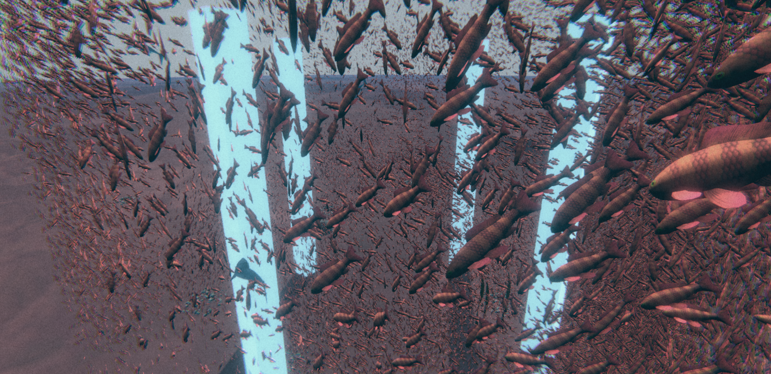
Boid Simulation
홍유진(서울지역대학)
ⓒSaebyeol Yu. Saebyeol’s PowerPoint

Slide 2
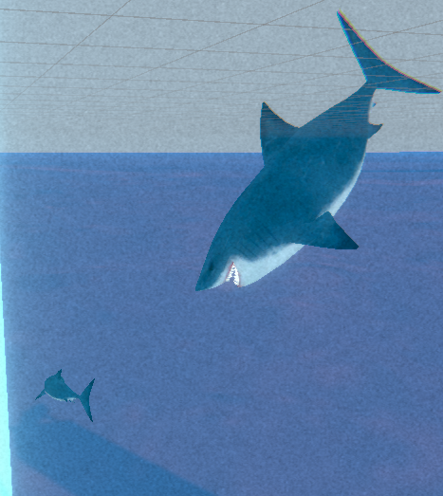
목차
1
개발목적 및 배경
2
내용 및 제작 방법
3
프로그램의 구조
4
실행 예
5
결론
ⓒSaebyeol Yu. Saebyeol’s PowerPoint

Slide 3
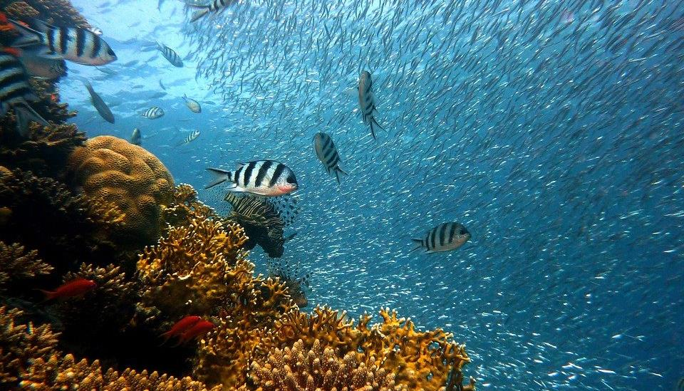
Part 1,
개발목적 및 배경
ⓒSaebyeol Yu. Saebyeol’s PowerPoint

Slide 4

“
자연의 아름다움 표현하기
”
ⓒSaebyeol Yu. Saebyeol’s PowerPoint

Slide 5
Part 1,
개발목적 및 배경
군집(Flock)
1
수많은 생명체가 뭉쳐 활동하는 모습
2
복잡계의 자기조직화
3
자연의 웅장한 아름다움을 컴퓨터 그래픽으로 흉내내는 것
Notes:
여기서의 군집은 데이터를 그룹핑할때의 Cluster가 아닌 생명체 집단의 움직임을 뜻하는 Flocking을 의미합니다. 군집 시뮬레이션이란 수많은 생명체가 뭉쳐서 활동하는 모습을 컴퓨터로 시뮬레이션 하는 것을 이야기합니다. 특히 작은 물고기들은 포식자로부터의 습격에 대비하기 위해 서로 뭉쳐 큰 물고기처럼 보이도록 행동합니다.
복잡계는 간단히 수많은 요소들로 구성되어있으며, 그들 사이에서 비선형적인 상호작용에 의해 예측하기 어려운 결과가 나오는 시스템을 이야기합니다. 이런 수많은 요소들 사이에서 작은 상호작용이 수많은 요소들 사이에서 일어나다 보면 기존의 상호작용으로는 예측하기 힘든 거대한 패턴이나 움직임이 일어나는데, 이러한 과정은 외부 개입 없이 일어나기 때문에 자기조직화라고 부릅니다. 이번 시뮬레이션에서도 한 물고기 개체에 간단한 명령을 줄 것이지만, 이 명령이 수많은 물고기에서 동시에 수행되어 나타나는 예측하기 힘든 결과를 시뮬레이션 할 것입니다.
군집 시뮬레이션이 성공적으로 수행된다면 자연의 웅장한 아름다움을 컴퓨터 그래픽으로 흉내낼 수 있습니다.

Slide 6
Part 1,
개발목적 및 배경
관련과목
컴퓨터그래픽스
시뮬레이션
선형대수학

Slide 7
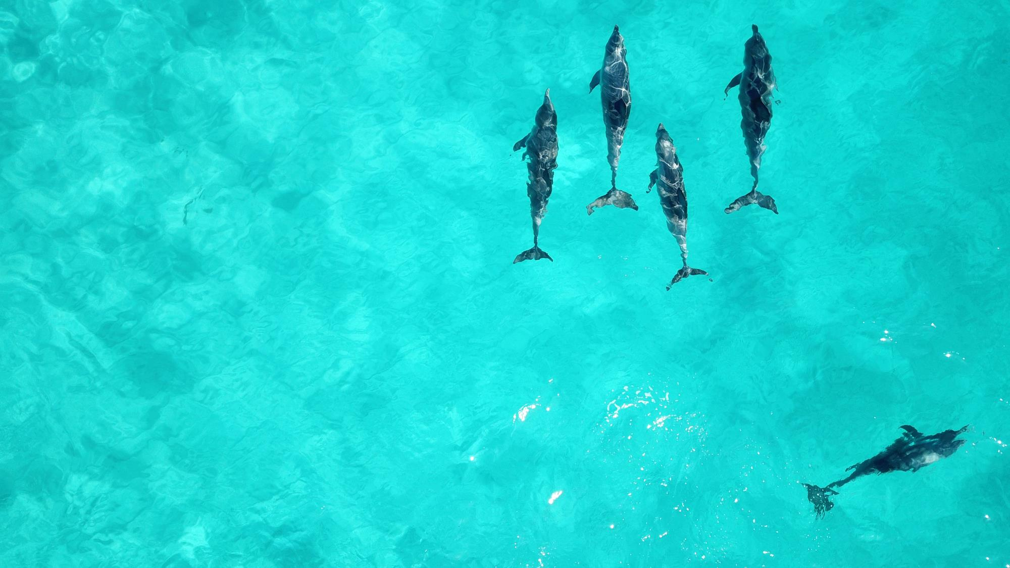
Part 2,
내용 및 제작 방법
ⓒSaebyeol Yu. Saebyeol’s PowerPoint

Slide 8

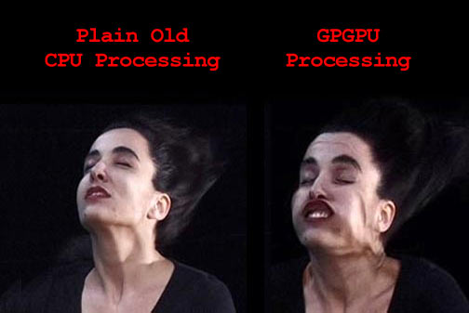

Part 2,
내용 및 제작 방법
Unity 2020.2.1f1
Compute Shader
Universal Render Pipeline
세상에서 가장 사랑받는 2D/3D 멀티플랫폼 게임 및 인터렉티브 콘텐츠 개발 엔진인 Unity를 통해 작업을 진행하였습니다. C#과 셰이더 언어인 HLSL문법을 사용하였습니다.
GPU를 사용하여 간단한 처리들을 병렬화하고 많은 양의 고속실행을 처리하는 기술입니다. Compute Shader는 대량 병렬 GPGPU 알고리즘 또는 게임 렌더링의 일부를 가속시키기 위해 사용될 수 있습니다.
Unity에서 제작한 빌드된 스크립터블 렌더 파이프라인인 URP을 통해 작업을 진행하였습니다. 모바일을 비롯한 여러 플랫폼에서 성능을 최적화하기 좋은 렌더 파이프라인입니다.

Slide 9
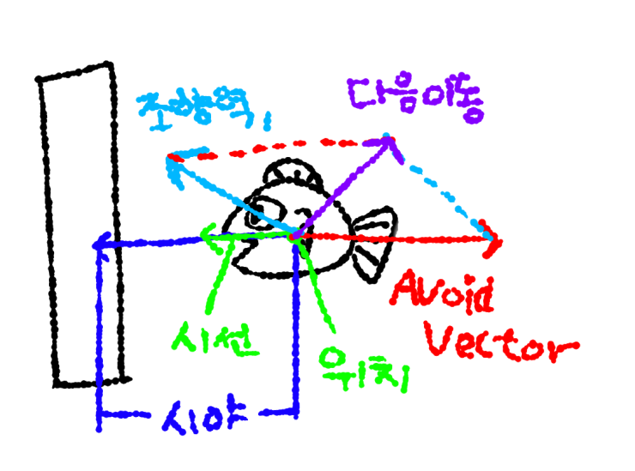
Part 2,
내용 및 제작 방법
벡터연산

Slide 10
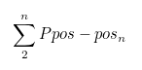
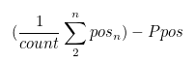
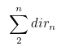
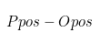
결합
정렬
분리
회피
Cohesion
Alignment
Separate
Avoid
dir:방향, pos:위치, P:자신, O:장애물
ⓒSaebyeol Yu. Saebyeol’s PowerPoint

Slide 11
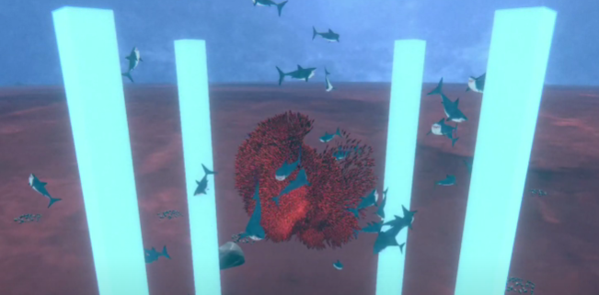
Part 2,
내용 및 제작 방법
상어
시뮬레이션에 랜덤성 부여
시뮬레이션 영역안에서 랜덤하게 이동하며 물고기들의 이동을 방해하는 역할
IEnumerator RandomMove()
bool isMoving = true;
tr.DOMove(movePos, duration)
.SetEase(Ease.InSine)
.OnComplete(() => isMoving = false);
tr.DOLookAt(movePos, 0.4f);
while (isMoving)
{
yield return null;
}

Slide 12
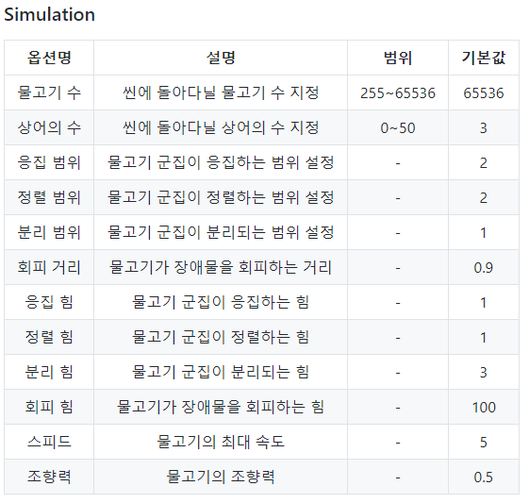
Part 2,
내용 및 제작 방법
시뮬레이션 설정
물고기수와 물고기의 행동 패턴, 사용자의 카메라 움직임들의 설정값을 바꾸어 다양한 상황에서의 시뮬레이션이 가능하게끔 설정 UI 제작

Slide 13

Part 3,
프로그램의 구조
ⓒSaebyeol Yu. Saebyeol’s PowerPoint

Slide 14
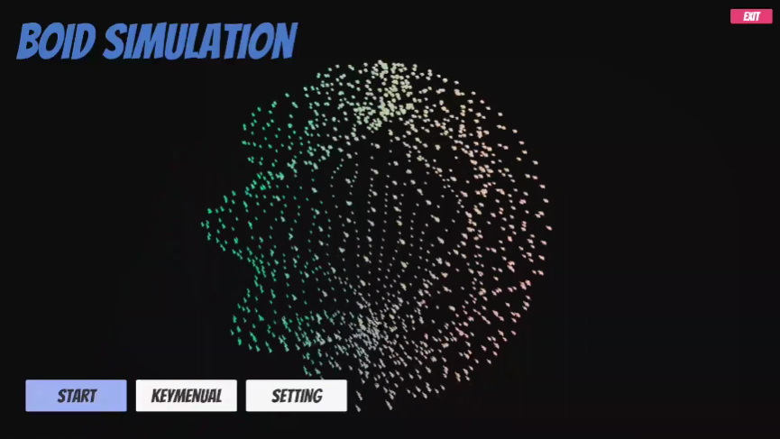
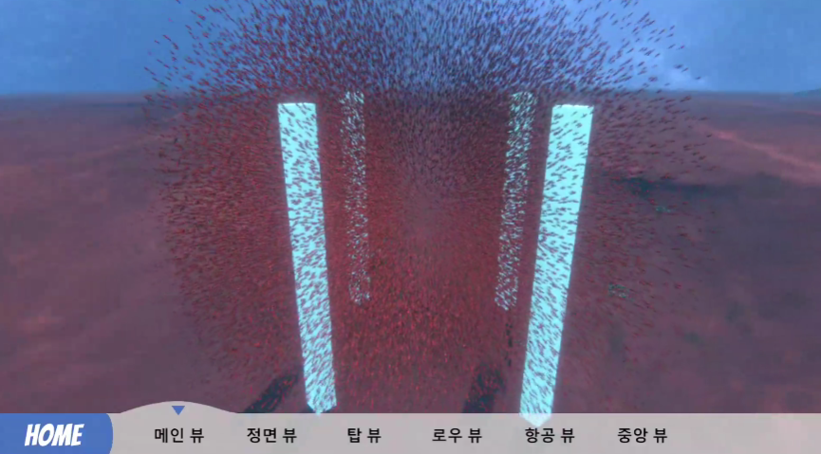
Part 3,
프로그램의 구조
Lobby
Simulation
로비 애니메이션, 매뉴얼, 설정, 종료
시뮬레이션

Slide 15

Part 4,
실행 예
ⓒSaebyeol Yu. Saebyeol’s PowerPoint

Slide 16
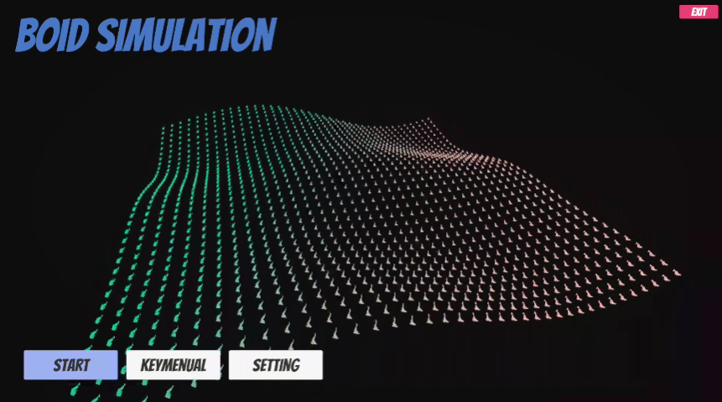
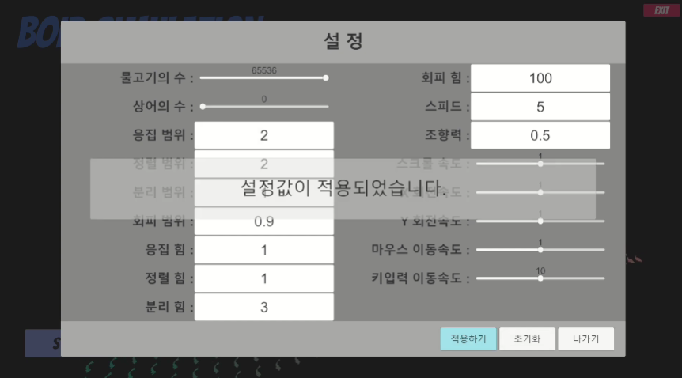
Part 4,
실행 예
로비 씬
프로그램 실행시 처음 나타나는 화면
Start / Key Menual / Setting / Exit 버튼이 있음
시선을 사로잡는 물고기들의 애니메이션
로비 씬 - Setting
시뮬레이션의 설정데이터를 조절하여
persistentDataPath 경로에 데이터를 저장함
Simulation 씬 실행시 이 데이터를 바탕으로 시뮬레이션 진행

Slide 17
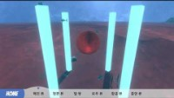
Part 4,
실행 예
시연영상
https://www.youtube.com/watch?v=5AVVDXJSV3g

Slide 18
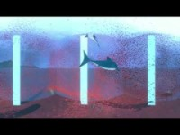
Part 4,
실행 예
VR영상
https://www.youtube.com/watch?v=Kvsp1HCKeMQ

Slide 19

Part 5,
결론
ⓒSaebyeol Yu. Saebyeol’s PowerPoint

Slide 20
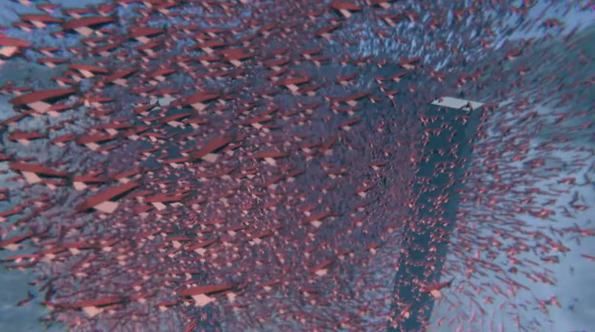
소감
개인적으로 공부하고 싶던 내용을 이렇게 학교대회를 통해 준비할 수 있어서 정말 재미있게 진행했던 것 같습니다. 개인 공부하는 프로젝트를 다른 사람들에게 소개할 수 있는 기회를 주셔서 감사합니다! 개인적으로 구현하고 싶던 기능들을 실력 부족으로 구현하지 못하였는데, 다음 1년도 방통대와 함께 열심히 공부해서 더 완성도있는 프로젝트를 완성해보겠습니다.

Slide 21
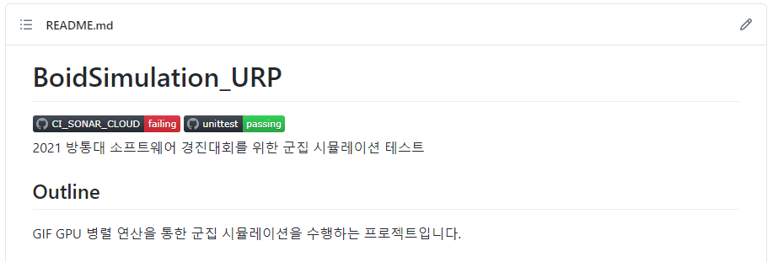
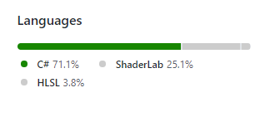
Part 5,
결론
깃 저장소
https://github.com/eugene-doobu/BoidSimulation_URP

Slide 22
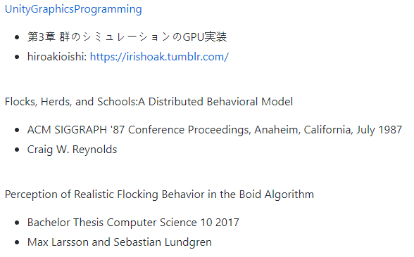
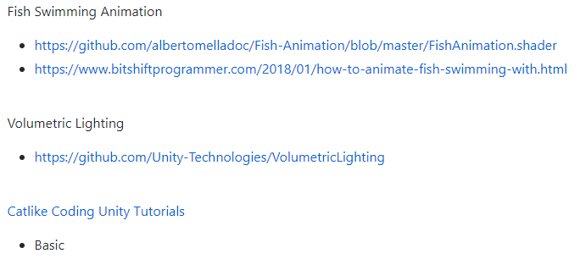
Part 5,
결론
레퍼런스

Slide 23
[ ]
감사합니다

